Slide 1
Mein Wunscharbeitsplatz als Fachinformatiker
Kasianov Vitalii
02.09.2024

Slide 2
Inhaltsverzeichnis
1 Ort
2 Arbeitsplatz
3 Umgebung
4 Homeoffice
5 Mahlzeiten
6 Gehalt
7 Entwicklungsmöglichkeiten
8 Geräte
9 Firmenwagen

Slide 3
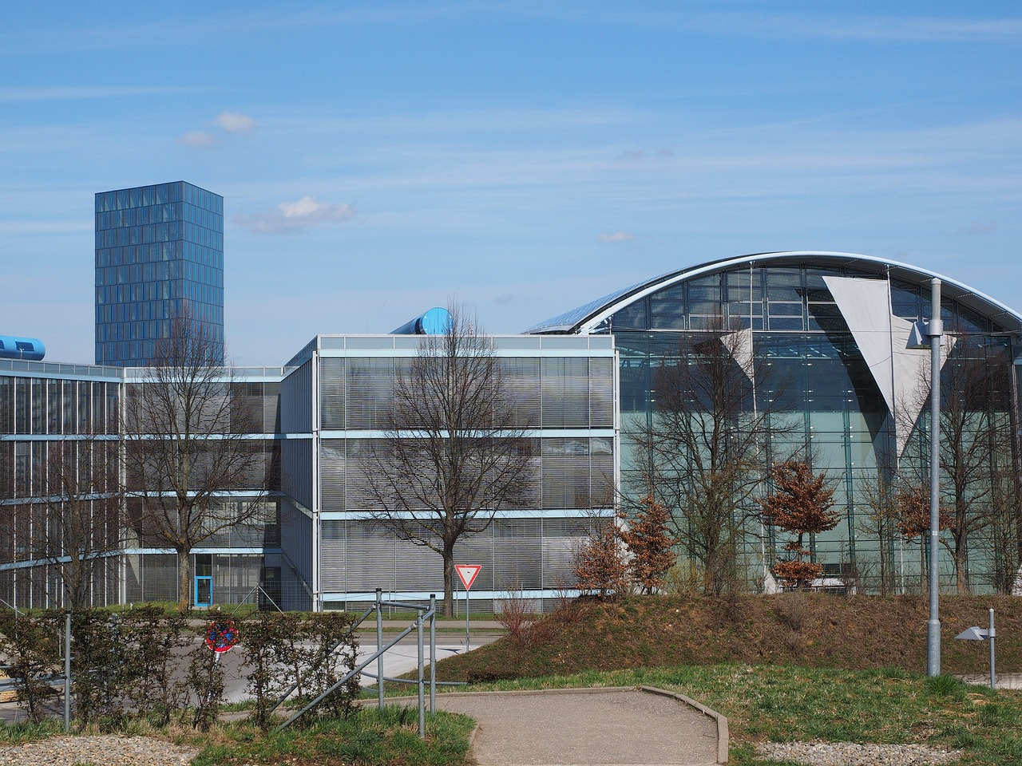
Ort

Slide 4
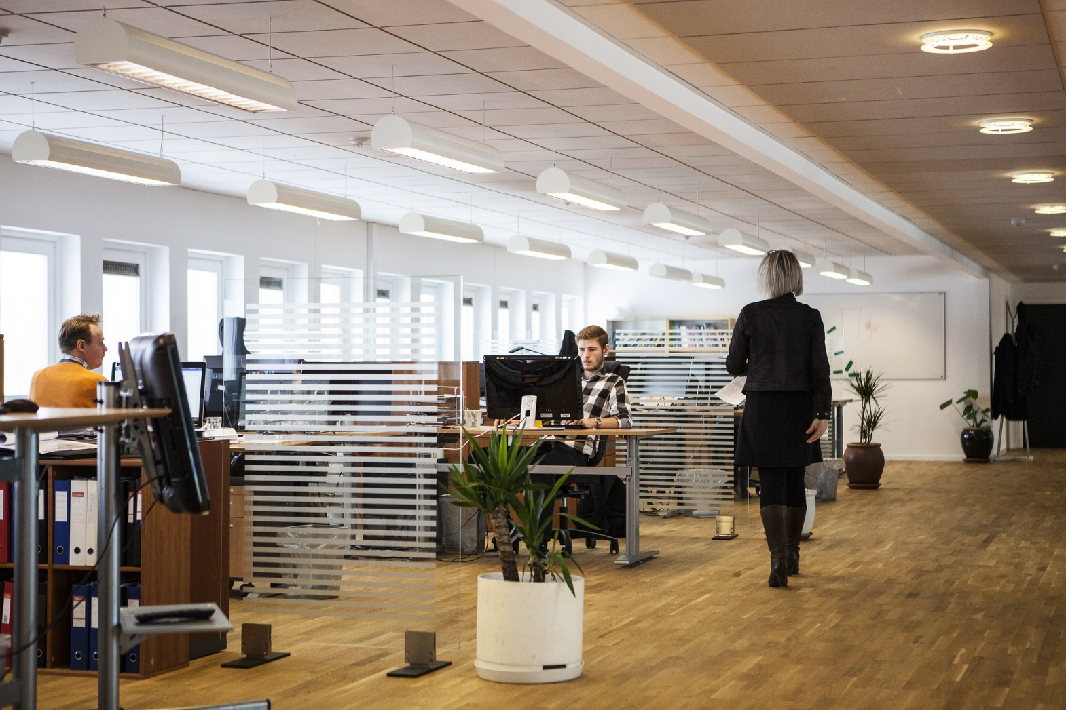
Arbeitsplatz

Slide 5
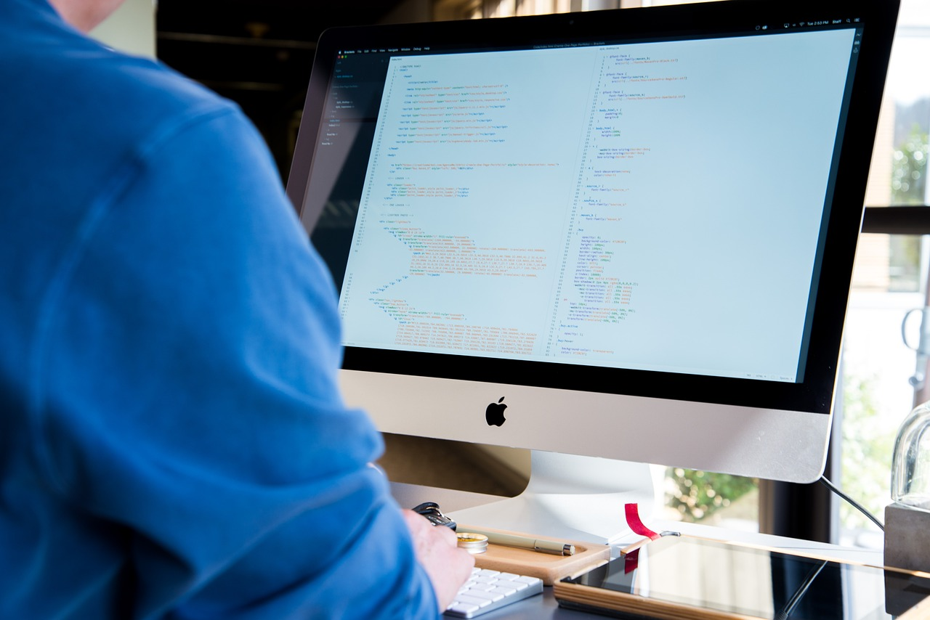
Umgebung

Slide 6
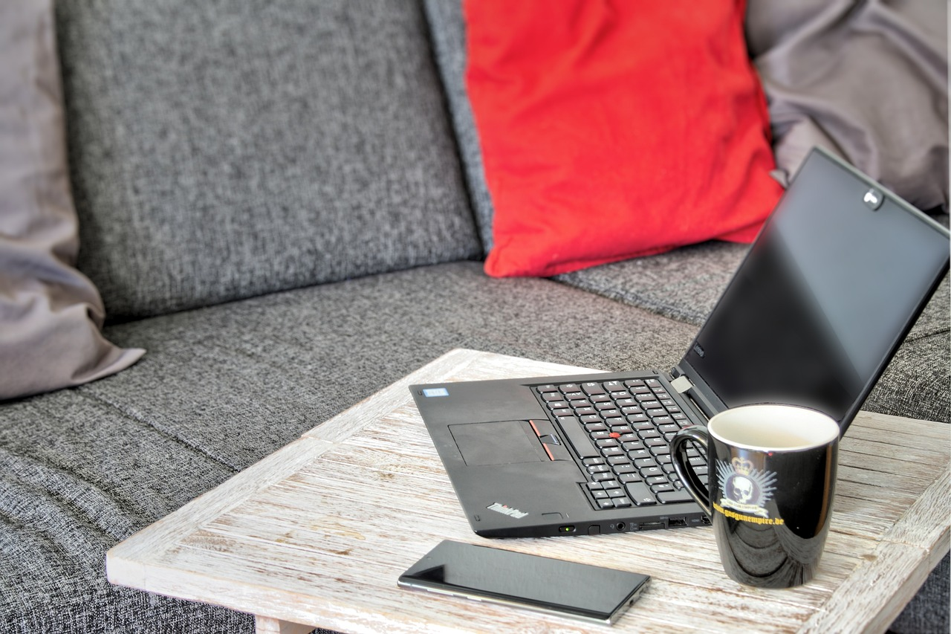
Homeoffice

Slide 7

Mahlzeiten

Slide 8

Gehalt

Slide 9

Entwicklungsmöglichkeiten

Slide 10
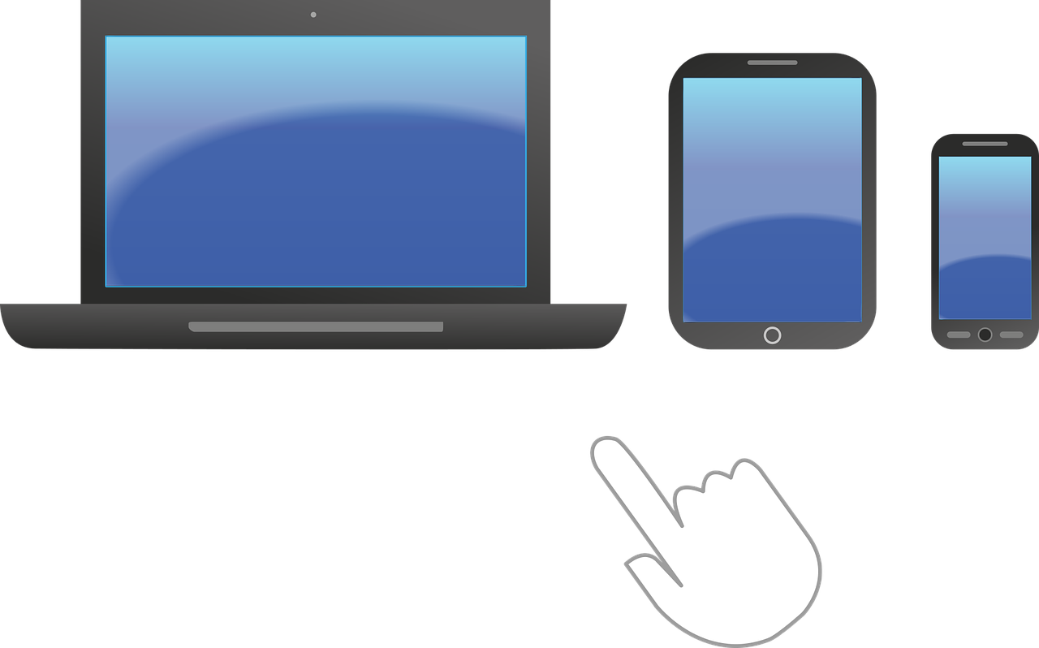
Geräte

Slide 11

Firmenwagen

